Slide 1


Hybrid Mobile App Development
Firebase (de novo)

Slide 2

Firebase
Base para o CP2
Nessa aula, vamos aplicar alguns conceitos que vamos utilizar no CP2 para ajudar no desenvolvimento

Slide 3
Firebase
Navigation
Vamos utilizar o nosso já conhecido react-navigation para navegarmos pelas telas. Com uma diferença importante, teremos navegação condicional caso o usuário esteja ou não logado. Para isso, vamos devolver uma tela de loading, enquanto não validamos se o usuário está logado

Slide 4
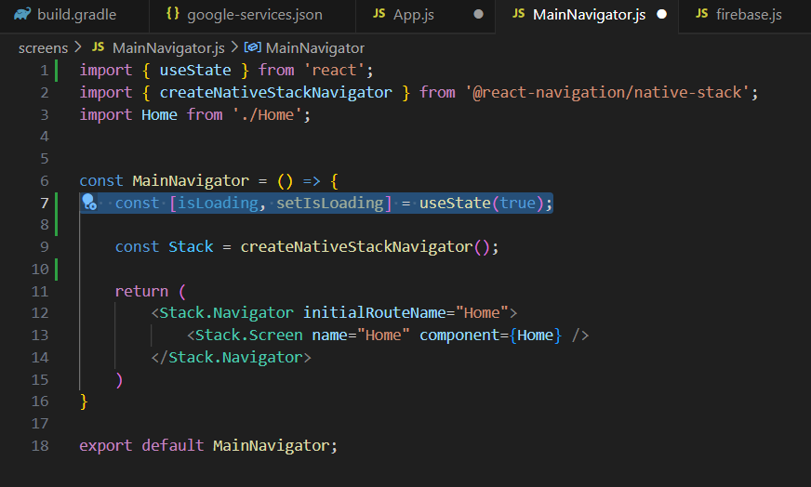
Firebase
Navigation
Vamos utilizar o nosso já conhecido react-navigation para navegarmos pelas telas. Com uma diferença importante, teremos navegação condicional caso o usuário esteja ou não logado. Para isso, vamos devolver uma tela de loading, enquanto não validamos se o usuário está logado

Slide 5
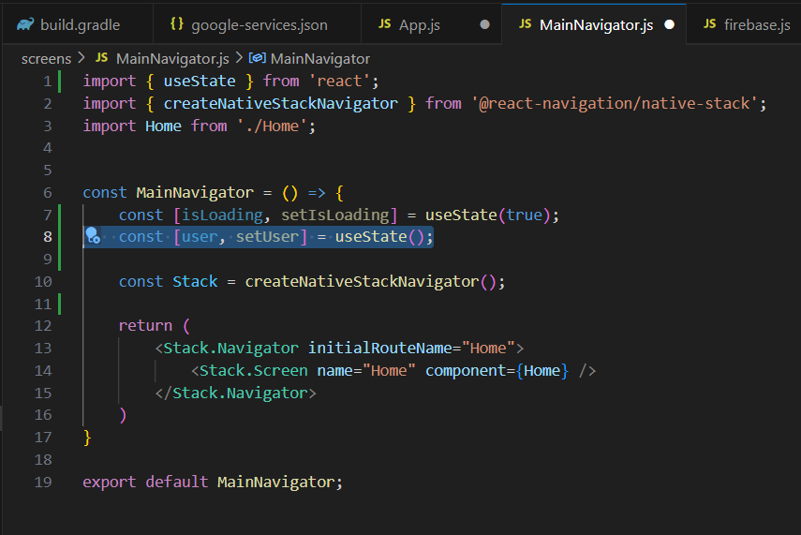
Firebase
Navigation
Vamos utilizar o nosso já conhecido react-navigation para navegarmos pelas telas. Com uma diferença importante, teremos navegação condicional caso o usuário esteja ou não logado. Para isso, vamos devolver uma tela de loading, enquanto não validamos se o usuário está logado

Slide 6
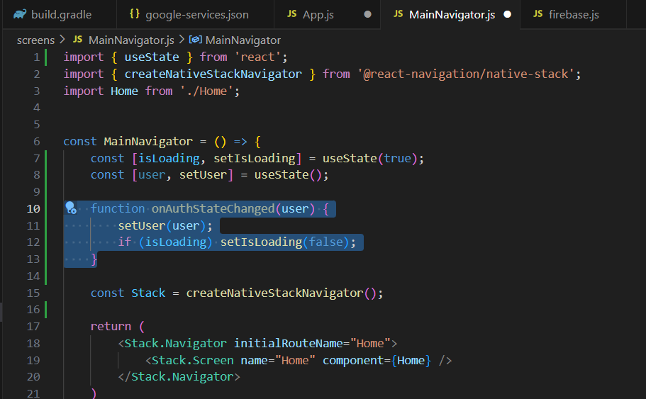
Firebase
Navigation
Vamos utilizar o nosso já conhecido react-navigation para navegarmos pelas telas. Com uma diferença importante, teremos navegação condicional caso o usuário esteja ou não logado. Para isso, vamos devolver uma tela de loading, enquanto não validamos se o usuário está logado

Slide 7
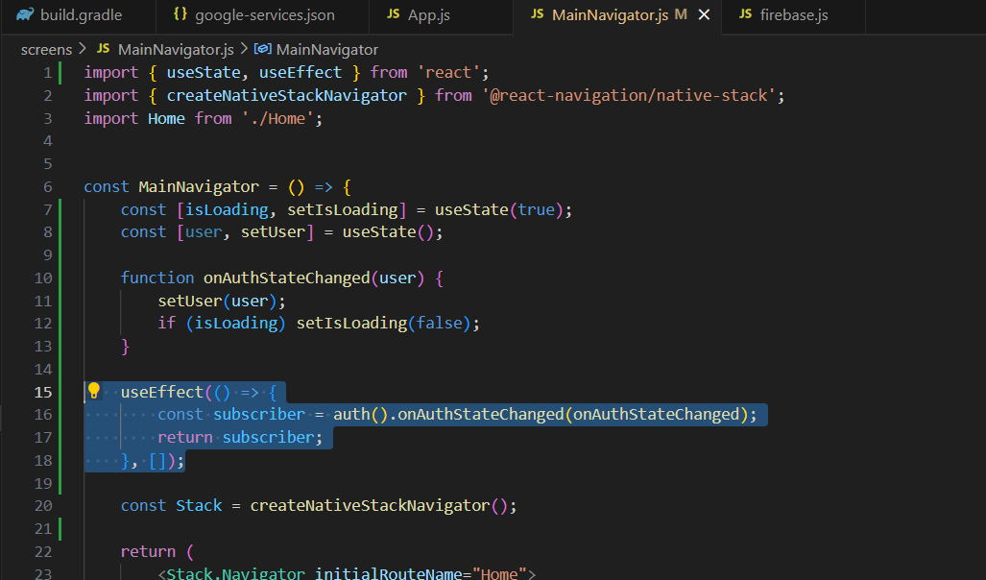
Firebase
Navigation
Vamos utilizar o nosso já conhecido react-navigation para navegarmos pelas telas. Com uma diferença importante, teremos navegação condicional caso o usuário esteja ou não logado. Para isso, vamos devolver uma tela de loading, enquanto não validamos se o usuário está logado

Slide 8
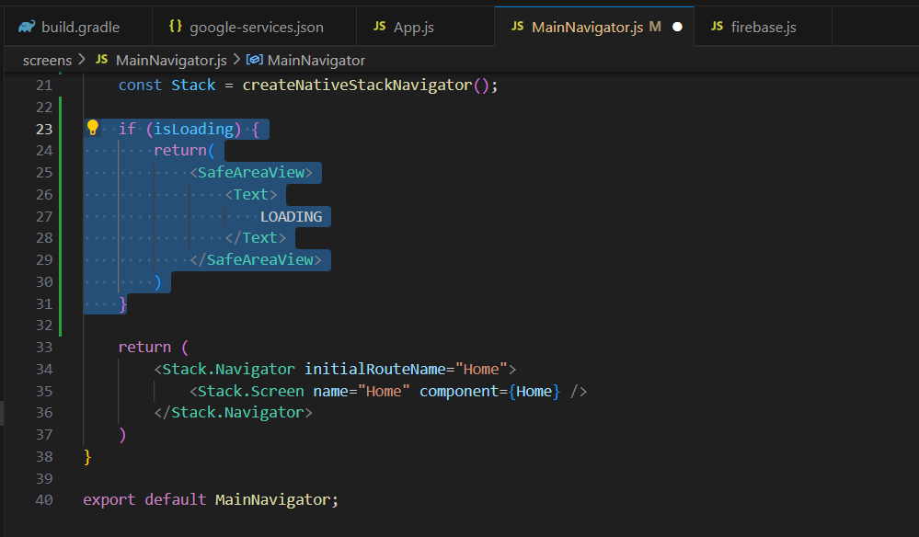
Firebase
Navigation
Vamos utilizar o nosso já conhecido react-navigation para navegarmos pelas telas. Com uma diferença importante, teremos navegação condicional caso o usuário esteja ou não logado. Para isso, vamos devolver uma tela de loading, enquanto não validamos se o usuário está logado

Slide 9
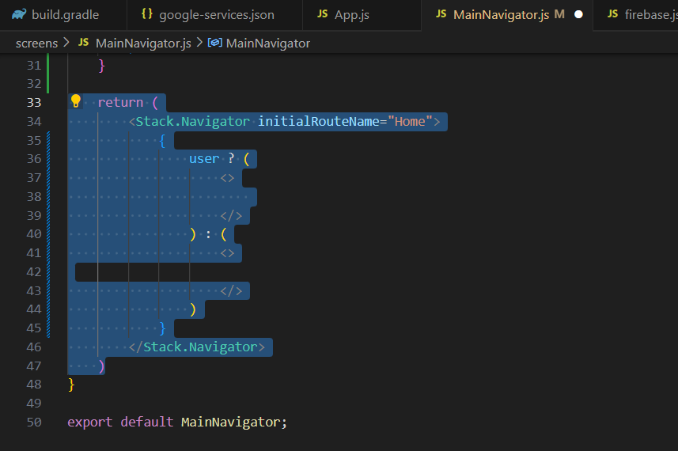
Firebase
Navigation
Vamos utilizar o nosso já conhecido react-navigation para navegarmos pelas telas. Com uma diferença importante, teremos navegação condicional caso o usuário esteja ou não logado. Para isso, vamos devolver uma tela de loading, enquanto não validamos se o usuário está logado

Slide 10
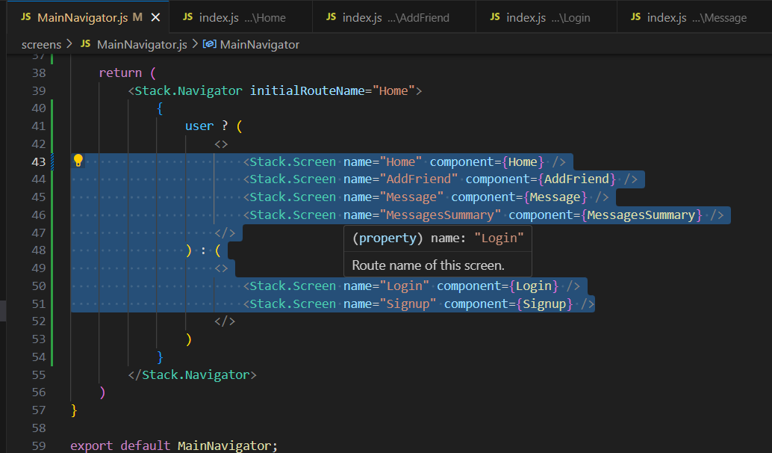
Firebase
Navigation
Vamos utilizar o nosso já conhecido react-navigation para navegarmos pelas telas. Com uma diferença importante, teremos navegação condicional caso o usuário esteja ou não logado. Para isso, vamos devolver uma tela de loading, enquanto não validamos se o usuário está logado

Slide 11
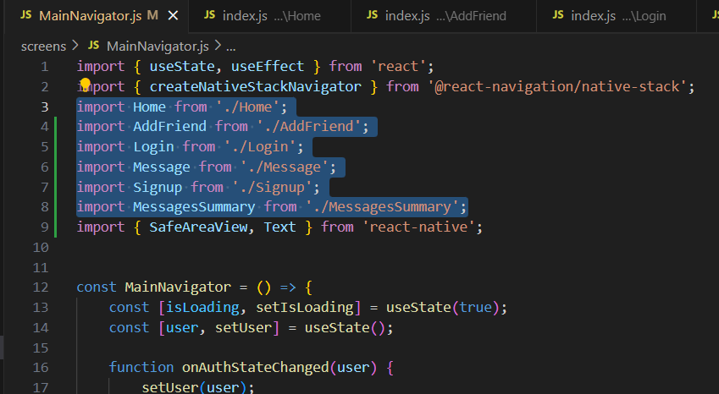
Firebase
Navigation
Vamos utilizar o nosso já conhecido react-navigation para navegarmos pelas telas. Com uma diferença importante, teremos navegação condicional caso o usuário esteja ou não logado. Para isso, vamos devolver uma tela de loading, enquanto não validamos se o usuário está logado

Slide 12
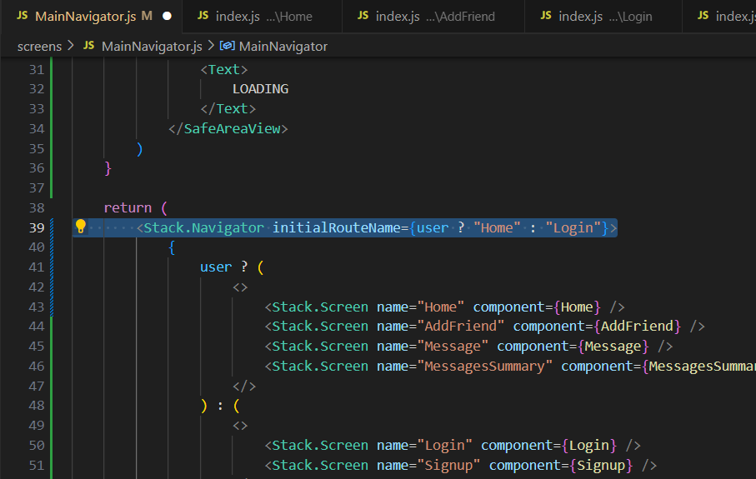
Firebase
Navigation
Vamos utilizar o nosso já conhecido react-navigation para navegarmos pelas telas. Com uma diferença importante, teremos navegação condicional caso o usuário esteja ou não logado. Para isso, vamos devolver uma tela de loading, enquanto não validamos se o usuário está logado

Slide 13
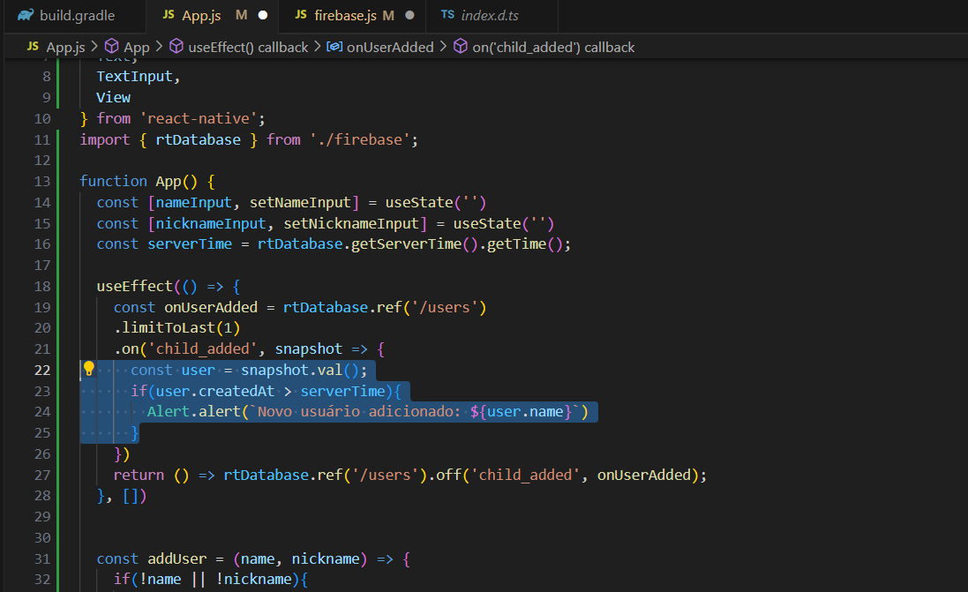

Firebase
O que aconteceu??
Nosso snapshot, está nos devolvendo o objeto inteiro!!! E está disparando logo no começo… Como resolver?

Slide 14
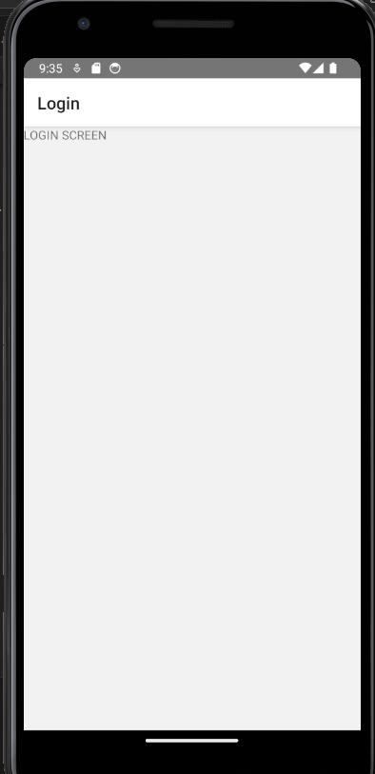

Slide 15
Firebase
Cadastro e login
Vamos começar pelas telas de cadastro e login.
Para cadastrar um usuário, precisamos que ele tenha um nick único!!
Isso porque esse username será utilizado para adicionarmos como amigo, e não podemos utilizar o uid para isso

Slide 16
Firebase
Cadastro e login
Vamos reaproveitar nosso stylesheet da última aula para a nossa tela de Login

Slide 17
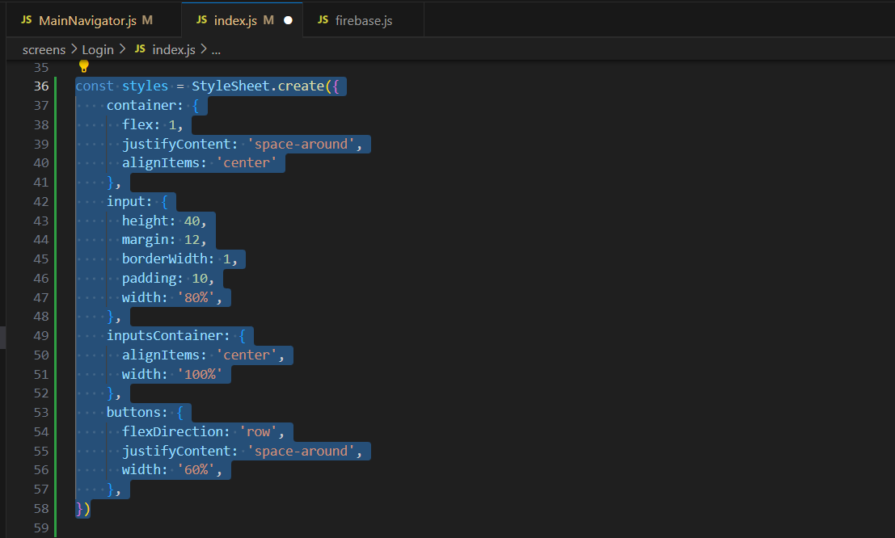
Firebase
Cadastro e login
Vamos começar pelas telas de cadastro e login.
Para cadastrar um usuário, precisamos que ele tenha um nick único!!
Isso porque esse username será utilizado para adicionarmos como amigo, e não podemos utilizar o uid para isso

Slide 18
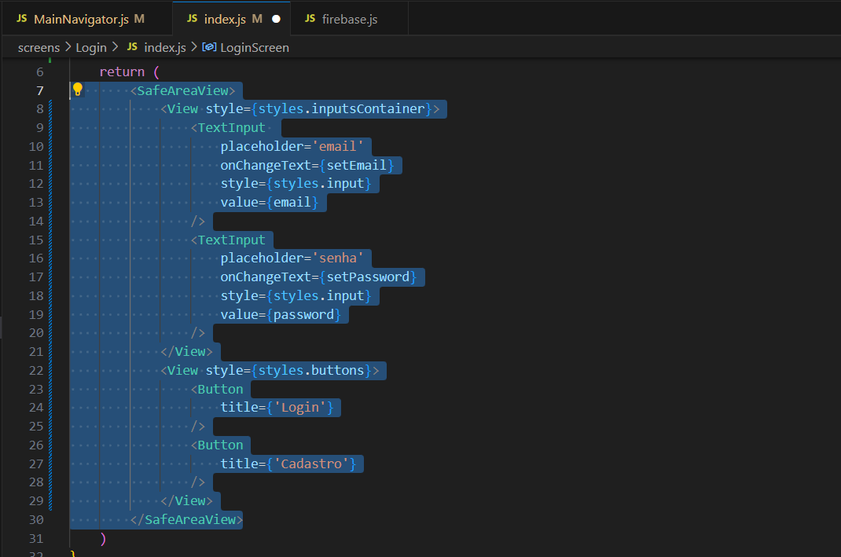
Firebase
Cadastro e login
Vamos começar pelas telas de cadastro e login.
Para cadastrar um usuário, precisamos que ele tenha um nick único!!
Isso porque esse username será utilizado para adicionarmos como amigo, e não podemos utilizar o uid para isso

Slide 19
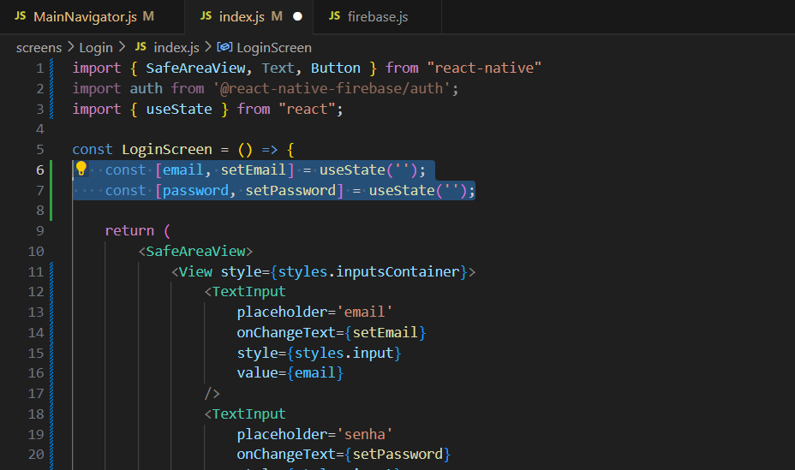
Firebase
Cadastro e login
Vamos começar pelas telas de cadastro e login.
Para cadastrar um usuário, precisamos que ele tenha um nick único!!
Isso porque esse username será utilizado para adicionarmos como amigo, e não podemos utilizar o uid para isso

Slide 20
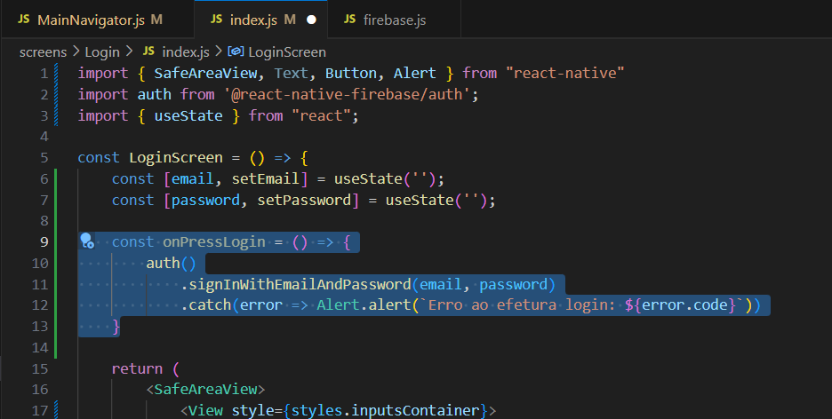
Firebase
Cadastro e login
Vamos começar pelas telas de cadastro e login.
Para cadastrar um usuário, precisamos que ele tenha um nick único!!
Isso porque esse username será utilizado para adicionarmos como amigo, e não podemos utilizar o uid para isso

Slide 21
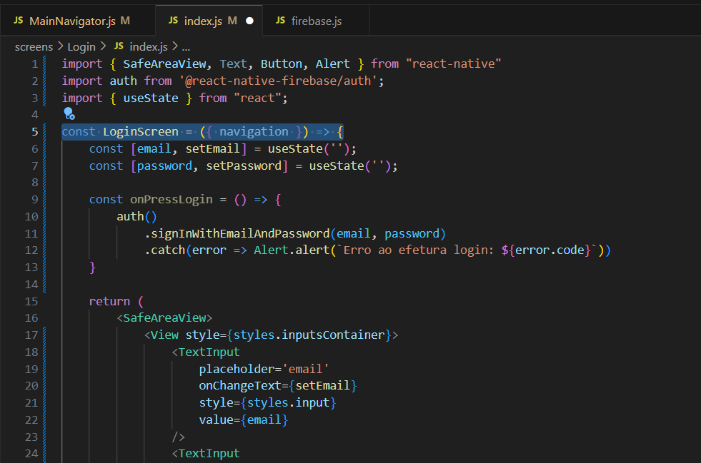
Firebase
Cadastro e login
Vamos começar pelas telas de cadastro e login.
Para cadastrar um usuário, precisamos que ele tenha um nick único!!
Isso porque esse username será utilizado para adicionarmos como amigo, e não podemos utilizar o uid para isso

Slide 22
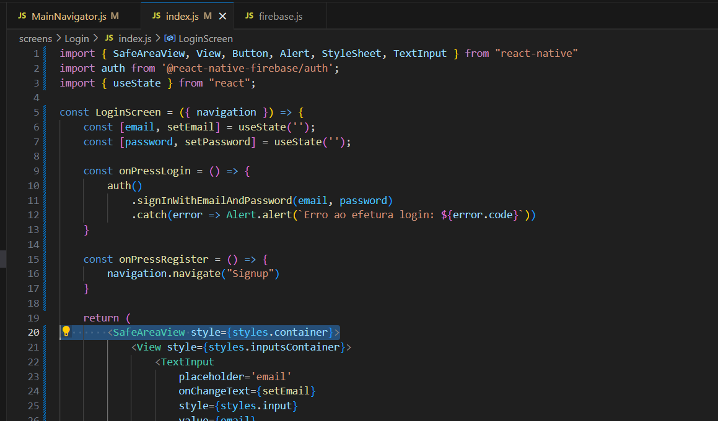
Firebase
Cadastro e login
Vamos começar pelas telas de cadastro e login.
Para cadastrar um usuário, precisamos que ele tenha um nick único!!
Isso porque esse username será utilizado para adicionarmos como amigo, e não podemos utilizar o uid para isso

Slide 23
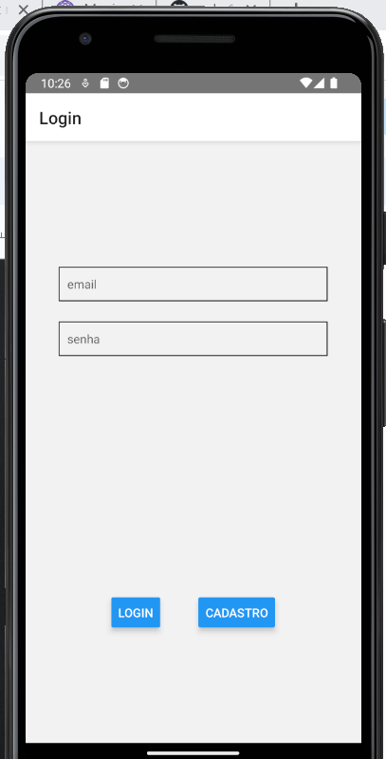
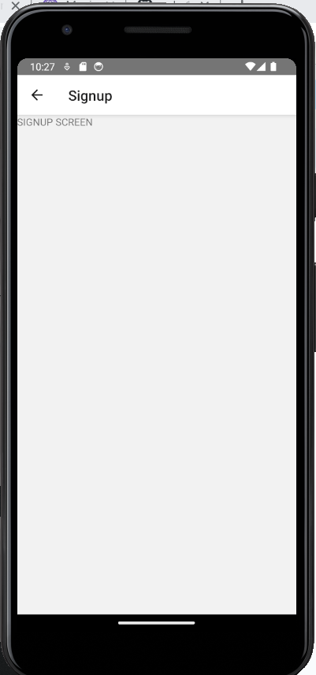
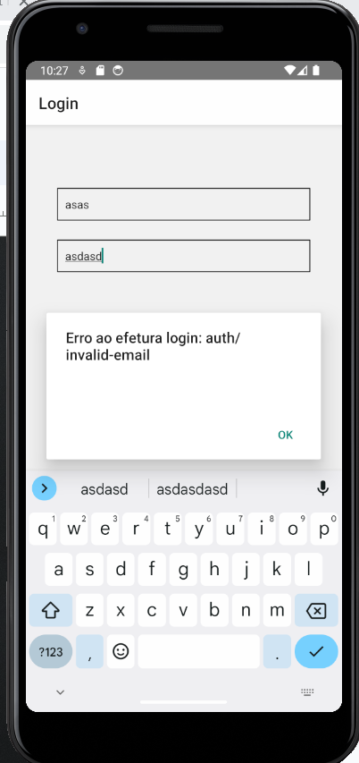

Slide 24
Firebase
Cadastro e login
E finalmente, vamos finalizar nosso cadastro
Lembrando, que precisamos além de login e senha, um username único para o usuário

Slide 25
Firebase
Cadastro e login
Vamos copiar TODO o código da tela de Login e modificá-lo, pois será mais fácil desse modo

Slide 26
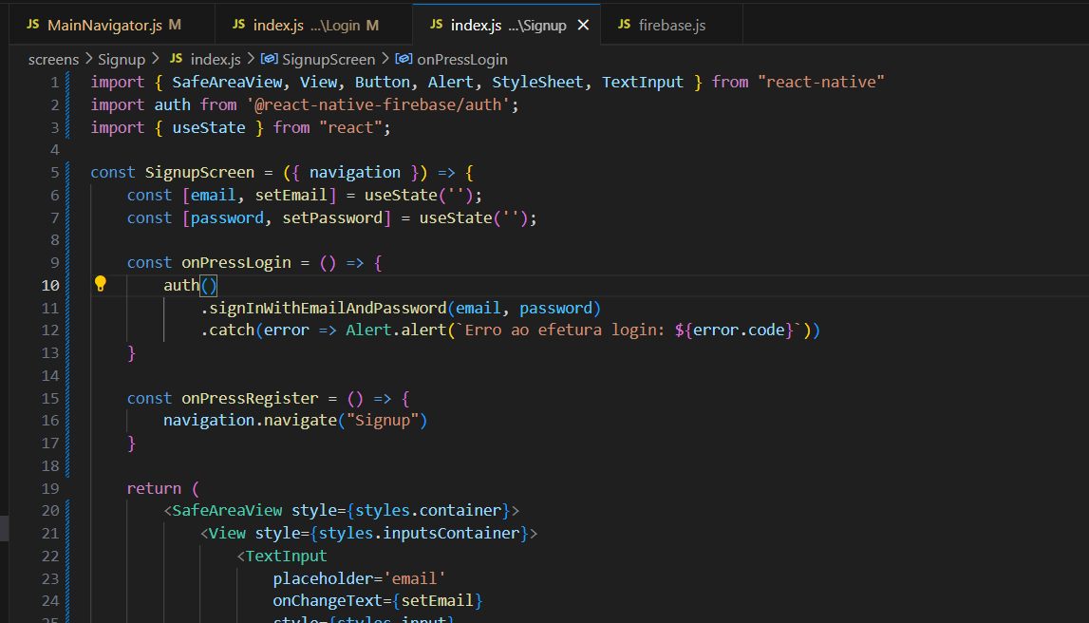
Firebase
Cadastro e login
Vamos copiar TODO o código da tela de Login e modificá-lo, pois será mais fácil desse modo

Slide 27
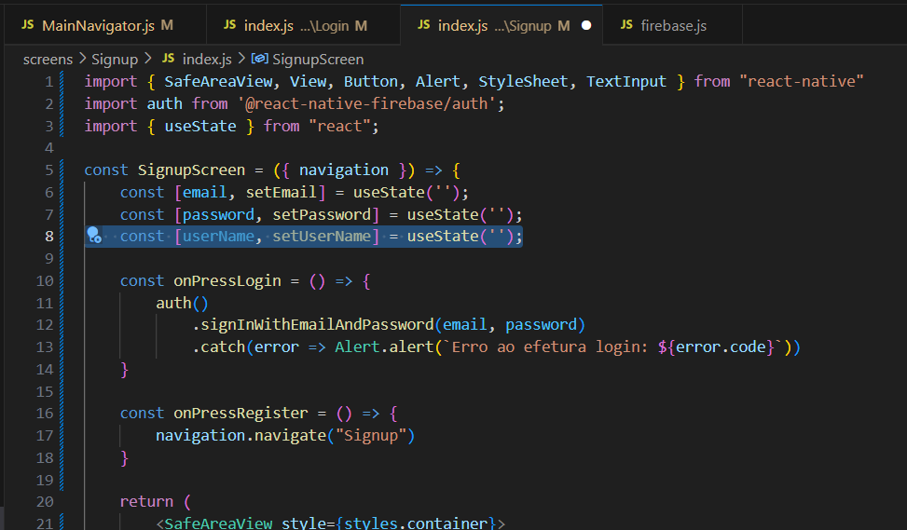
Firebase
Cadastro e login
Vamos copiar TODO o código da tela de Login e modificá-lo, pois será mais fácil desse modo

Slide 28
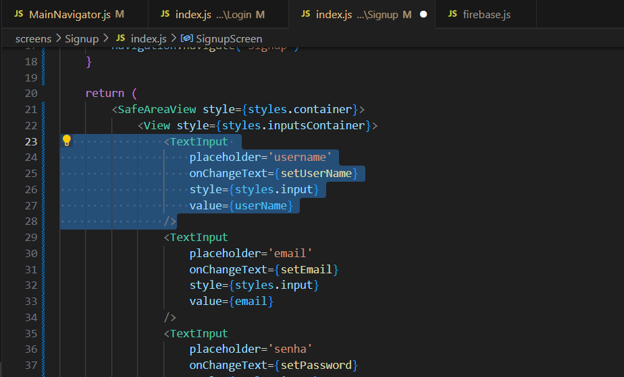
Firebase
Cadastro e login
Vamos copiar TODO o código da tela de Login e modificá-lo, pois será mais fácil desse modo

Slide 29
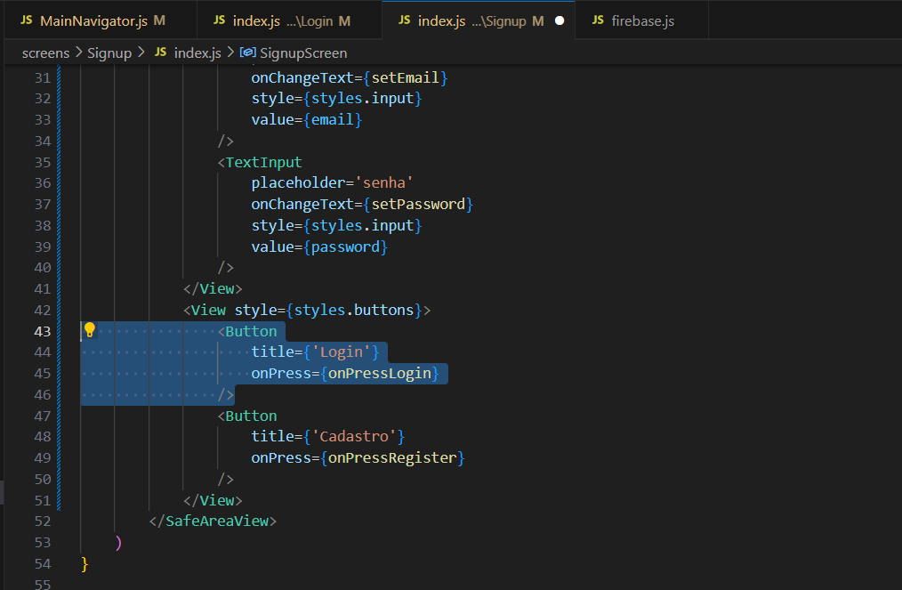
Firebase
Cadastro e login
Vamos copiar TODO o código da tela de Login e modificá-lo, pois será mais fácil desse modo

Slide 30
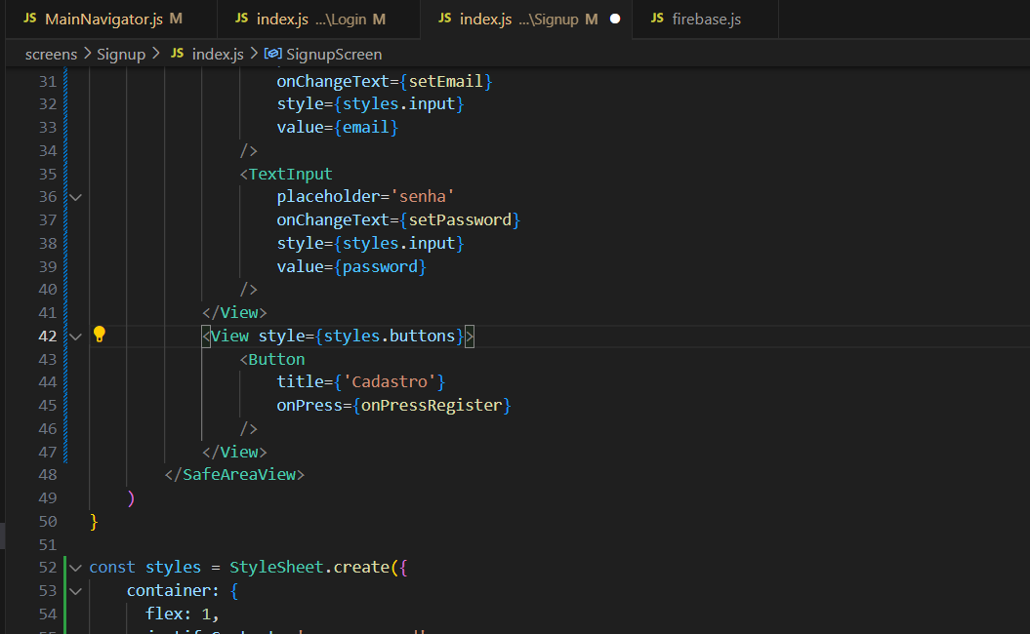
Firebase
Cadastro e login
Vamos copiar TODO o código da tela de Login e modificá-lo, pois será mais fácil desse modo

Slide 31
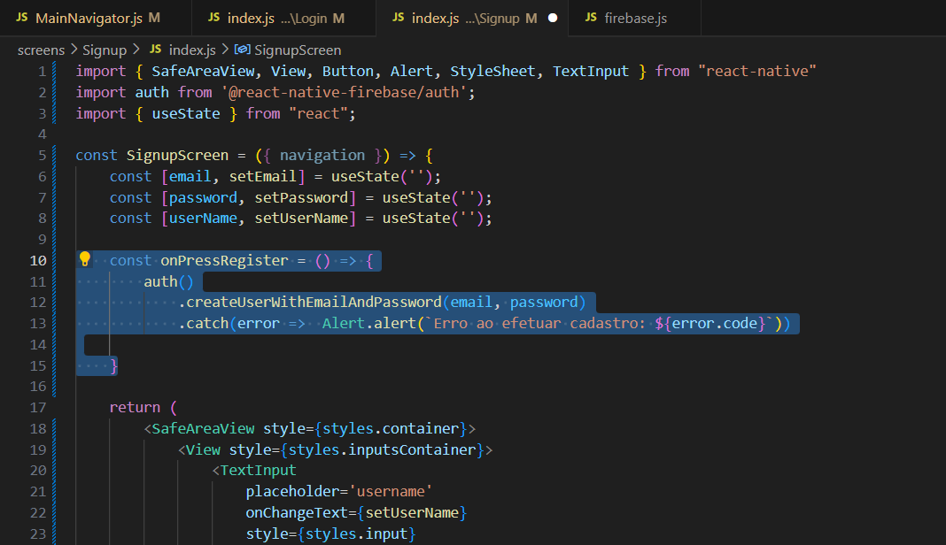
Firebase
Cadastro e login
Vamos copiar TODO o código da tela de Login e modificá-lo, pois será mais fácil desse modo

Slide 32
Firebase
Cadastro e login
Mas e o nosso UserName?????
Como vamos salvá-lo e garantir que é único?

Slide 33
Firebase
Cadastro e login
Precisamos decidir onde vamos salvar o nosso nome de usuário, quais informações estarão ali, e quais dados estarão salvos ali

Slide 34
Firebase
Cadastro e login
E o que usaremos de chave para salvar essas informações no RTDB?
Se usarmos o UID, é fácil para o próprio usuário “se encontrar” mas é mais difícil para acharmos através de outro usuário ao adicionarmos como amigo

Slide 35
Firebase
Cadastro e login
Podemos ter uma entrada apenas com a tradução desses dados, mas isso implicaria numa duplicação de informação E AGORA??

Slide 36
Firebase
Cadastro e login
E ainda, quando formos armazenar as mensagens, onde estarão, como iremos armazenar, como iremos organizar a ordenar??

Slide 37
Firebase
Cadastro e login
BEM VINDOS ÀS DIFICULDADES DE BANCOS DE DADOS NÃO RELACIONAIS

Slide 38
Firebase
EXERCÍCIO DE MODELAGEM DO BD

Slide 39
Firebase
Proposta do professor
O que está aqui não é o mais correto, é apenas uma ideia, para pensarem, e o que o professor entende que pode ser uma boa abordagem
Todas as abordagens tem prós e contras, cabe aos programadores avaliarem

Slide 40
Firebase
Proposta do professor
Entradas principais:
Users
UserDisplayName
Messages

Slide 41
Firebase
Proposta do professor
Users
Informações do usuário
Friendships

Slide 42
Firebase
Proposta do professor
Friendships
id do amigo
id da conversa

Slide 43
Firebase
Proposta do professor
UserDisplayName:
Simplesmente uma tabela de tradução de id -> DisplayName
Ao escalar, pode ser uma tabela com informações básicas que todos podem ter acesso (displayName, photoUrl, last online…)

Slide 44
Firebase
Proposta do professor
Messages:
Lista de mensagens trocada entre 2 usuários, com o id gerado automaticamente

Slide 45
Firebase
Proposta do professor
Message:
CreatedAt
Sender
Text

Slide 46

Dúvidas, anseios, desabafos?

Slide 47



